Slide 1
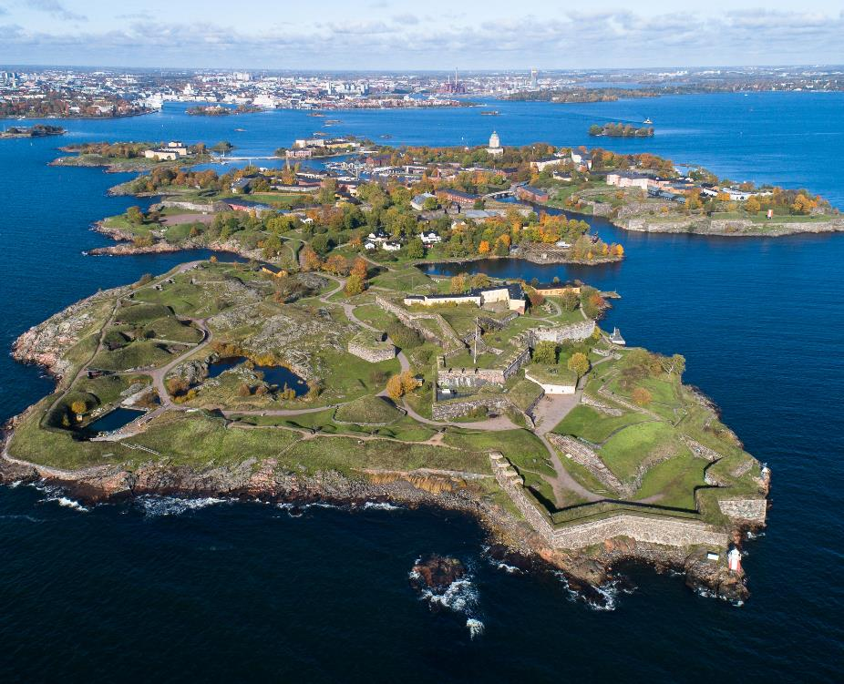
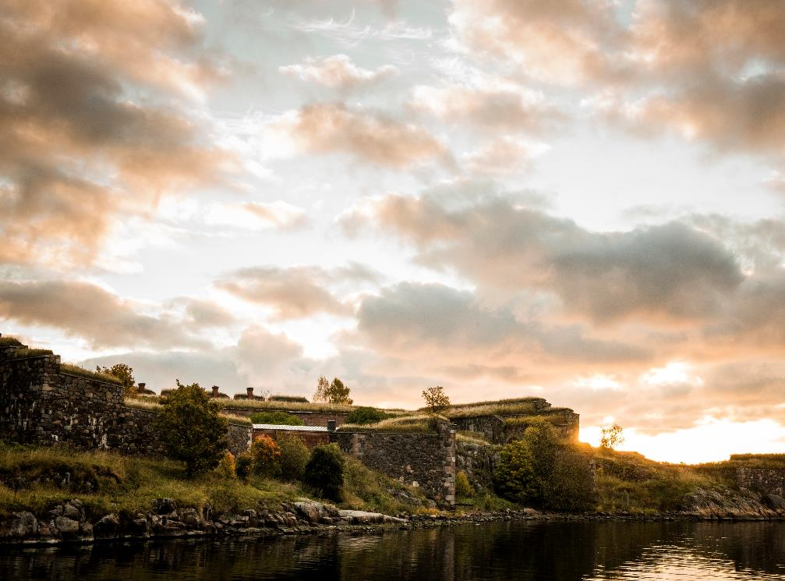
Suomenlinna
Fortress
Super Otus / Suomenlinnan hoitokunta
Meeting:
Sat at 09.10 in the hotel lobby
(Or make it to the 09.49 Ferry!)
After tour:
Lunch around noon at
Bastion Bistro
Arttu Kokkonen / Suomenlinnan hoitokunta

